Slide 1
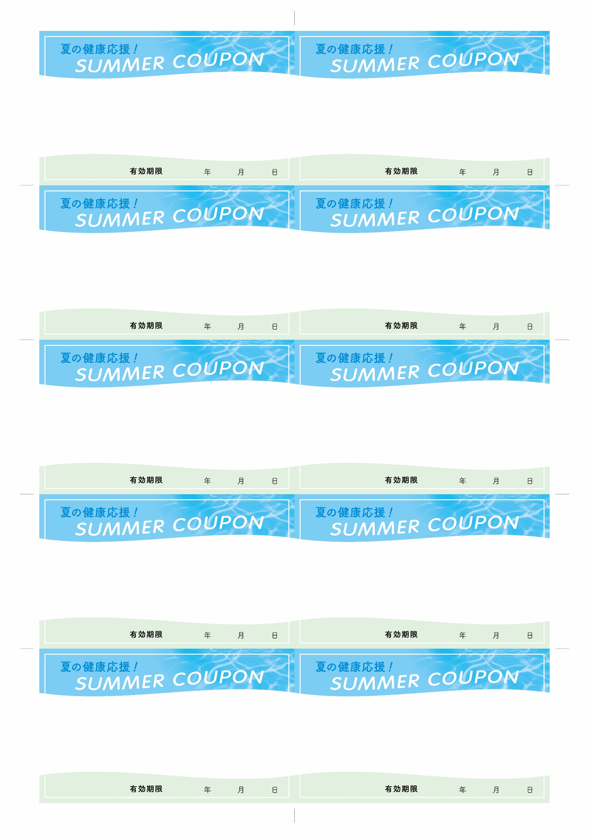
↓ 渡す方に合わせて、配るエリアに合わせて、ターゲットやサービス内容を編集してお使いください。
グループ体験限定
34歳の方限定
何人でも１組あたり
1000
円
500
体験1回
体験1回
円
2023
8
27
2023
8
27
●●●●様ご優待
ペア体験限定
体験1回
無料
おひとり当たり
500
円
体験1回
2023
8
27
2023
8
27
お母さん限定
60歳以上の方限定
オーラ撮影
無料
腸もみ15分
無料
2023
8
27
2023
8
27
名前に「山」がつく方限定
●●市にお住いの方限定
腸もみ10分
無料
リラクゼーション
無料
背中・腰 10分
2023
8
27
2023
8
27
夏バテしている方限定
学生の方限定
リラクゼーション
無料
リラクゼーション
無料
手～腕 10分
お好きな部位 10分
2023
8
27
2023
8
27

Slide 2
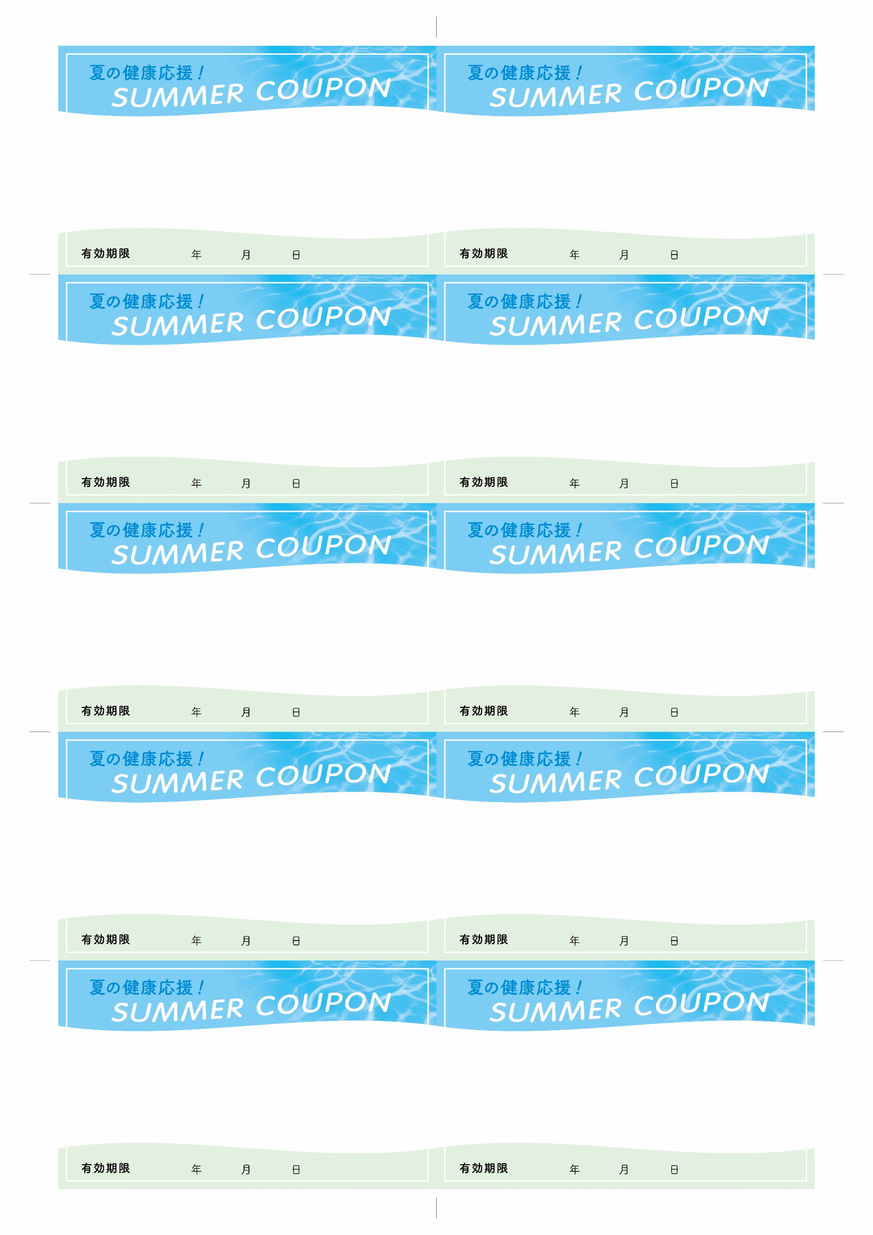
↓体験当日入会しなかった方には、有効期限に5日後の日付を書き込んで、こちらのクーポンを渡してください。
8月キャンペーン期間のみ、体験後5日以内は入会金半額とします。J-Dainnet「自律割引内容」欄には「8月キャンペーン」と入力してください。
体験後5日以内のご入会で
体験後5日以内のご入会で
入会金
半額
入会金
半額
5000
円のところ
5000
円のところ
2023
8
2023
8
体験後5日以内のご入会で
体験後5日以内のご入会で
入会金
半額
入会金
半額
5000
円のところ
5000
円のところ
2023
8
2023
8
体験後5日以内のご入会で
体験後5日以内のご入会で
入会金
半額
入会金
半額
5000
円のところ
5000
円のところ
2023
8
2023
8
体験後5日以内のご入会で
体験後5日以内のご入会で
入会金
半額
入会金
半額
5000
円のところ
5000
円のところ
2023
8
2023
8
体験後5日以内のご入会で
体験後5日以内のご入会で
入会金
半額
入会金
半額
5000
円のところ
5000
円のところ
2023
8
2023
8

